Slide 1
আজকের ক্লাসে সবাইকে স্বাগতম

Slide 3
শিক্ষক পরিচিতি -
আকতারুজ্জামান (ট্রেড ইন্সট্রাক্টর) জাফরনগর অপর্ণা চরণ উচ্চ বিদ্যালয়। সীতাকুন্ড,চট্টগ্রাম। মোবাইল- ০১৬৭৪৫৫৯৯৪১

Slide 4
পাঠ পরিচিতি
বিষয়- জেনারেল মেকানিক্স-১ নবম শ্রেনী (ভোকেশনাল) অধ্যায়-৫ম ভাইস(vice)

Slide 5
পাঠশেষে যা জানতে পারবে-
১.ভাইস কি ও এর বিভিন্ন অংশের নাম
২.ভাইসের শ্রেণিবিভাগ ও এদের ব্যবহার
৩.ভাইসের যত্ন ও রক্ষণাবেক্ষণ

Slide 6
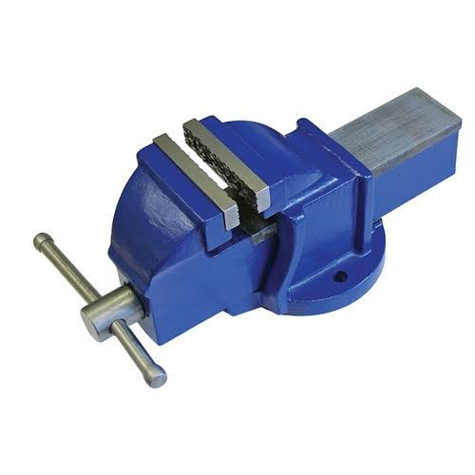
ভাইস(vice) কি?
মেটাল ওয়ার্কের সময় কোন বস্তু বা যন্ত্রাংশ দৃঢ়ভাবে আবদ্ধ করে এর আকার-আকৃতি তৈরি করার জন্য দুইটি ভারী চোয়ালের(যা দেখতে জ' এর মত),যে যন্ত্র ব্যবহার করা হয় তাকে ভাইস বলে।

Slide 7
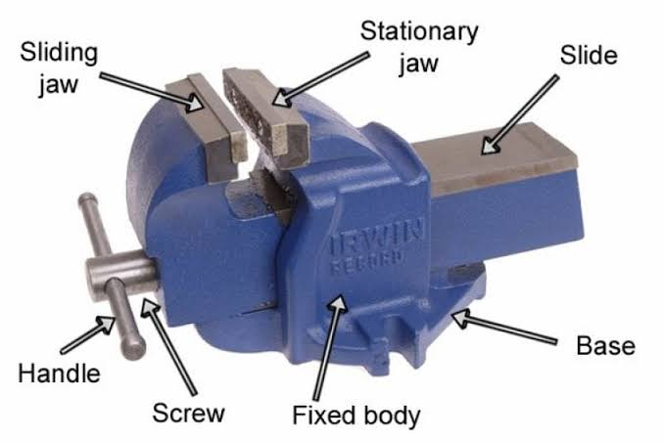
ভাইসের বিভিন্ন অংশ

Slide 8
ভাইসের শ্রেনিবিভাগ ও ব্যবহার-
ভাইসকে প্রধানত ৬ শ্রেণিতে ভাগ করা যায়- ১. বেঞ্চ ভাইস(Bench Vice)-ভাইসকে নাট ও বোল্টের সাহায্যে টেবিলের সাথে আবদ্ধ করা হয় বলে,একে বেঞ্চ ভাইস বলে।ফাইলিং,পাইপ কাটা,কাঠের কাজ,কামারশালা ইত্যাদি জায়গায় বেঞ্চ ভাইস ব্যবহার করা হয়।

Slide 9
চিত্র-বেঞ্চ ভাইস

Slide 10
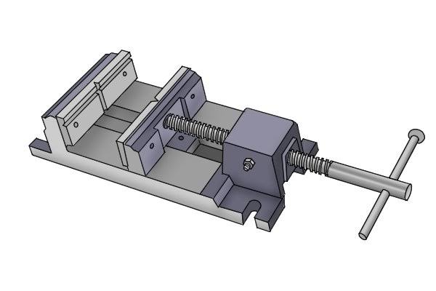
২.মেশিন ভাইস(Machine vice)-
এই ধরণের ভাইস মেশিনের বেডে/টেবিলে নাট-বোল্ট দিয়ে আটকিয়ে কার্যবস্তুকে দৃঢ়ভাবে ধরে রাখে।

Slide 11
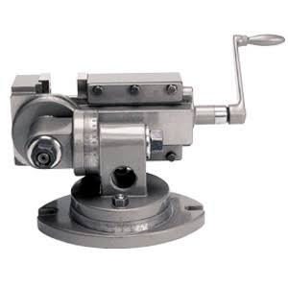
৩.ইউনিভার্সাল(Universal Vice)
এই ধরণের ভাইসকে যে কোন কোণে ঘুরিয়ে কাজ করা যায়,অধিক সংখ্যক বস্তু উৎপাদন ক্ষেত্রে সময়ের অপচয় কমানোর জন্য এটি বিশেষ উপযোগী।

Slide 12
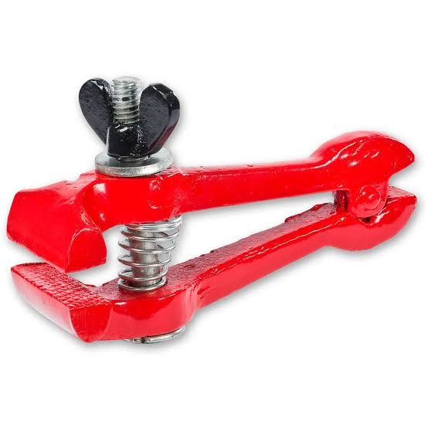
৪.হ্যান্ড ভাইস(Hand Vice)-
ক্ষুদ্র ক্ষুদ্র যন্ত্রাংশ এই ভাইসে হাতে ধারণ করে আবদ্ধ করে কাজ করা যায়।সাধারণত ছোট-খাটো কাজে এই ভাইস ব্যবহার করা হয়।

Slide 13
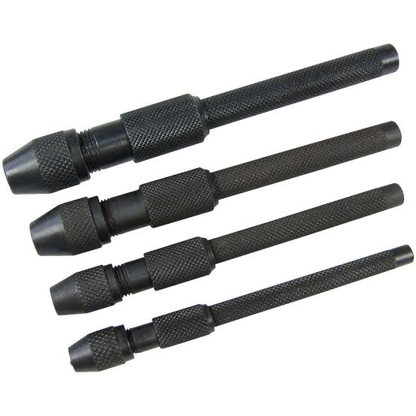
৫.পিন ভাইস(Pin Vice)-
এই ভাইসে ক্ষদ্র ব্যাসের পিন জাতীয় জবকে আবদ্ধ করা হয়। এর সাহায্যে ফাইলিং,স্ক্রাইবিং এর কাজ করা হয়।

Slide 14
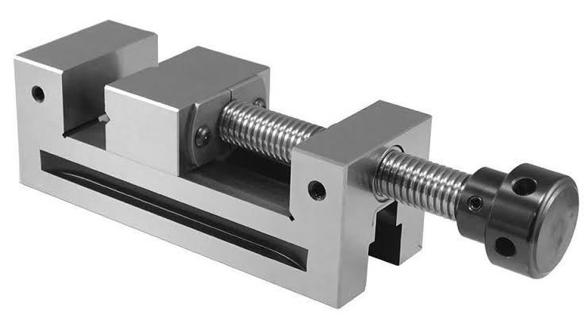
৬.টুল মেকার্স(Tool maker's vice)-
এই ভাইসের অপর নাম প্যারালাল ক্ল্যাম্প।যন্ত্রনির্মাতা,ডাই পাঞ্চ নির্মাতারা এই ভাইস ব্যবহার করে।

Slide 15
ভাইসের যত্ন ও রক্ষণাবেক্ষণ -
১.ভাইসের থ্রেড এবং নাটগুলো তৈলাক্ত রাখতে হবে। ২.কাজ শেষে ভাইস কে নরম ধাতব পদার্থ দিয়ে ঢেকে রাখতে হবে। ৩.ব্রাস ব্যবহার করে ভাইসকে ধূলামুক্ত রাখতে হবে।

Slide 16
সবাইকে অসংখ্য ধন্যবাদ
ইঞ্জিঃআকতারুজ্জামান,ট্রেড ইন্সট্রাক্টর, জাফরনগর অপর্ণা চরণ উচ্চ বিদ্যালয়।

